Slide 1


Fremtidens Biblioteker
Hvordan ser de ud, hvem bruger dem og hvad indeholder de?
Tænketanksmøde nr. 1
25. april 2012 Vartov

Slide 2



Fremtiden er i biblioteket
- og biblioteket er overalt
Sådan sagde formanden for DB på årsmødet 2012
Hvordan beskriver man så et bibliotek?

Slide 3
10.00 - 10.30
Rammerne for Tænketanken
Direktøren for DB Michel Steen-Hansen fortæller om rammerne for projektet.
Der lægger op til diskussion af projekts videre forløb.
Mål
– skal vi fokusere på undersøgelse og beskrivelse eller skal tænketanken også være dagsordensskabende?
Organisering
- Skal styregruppen udvides? Skal der skabes flere arbejdsgrupper? Skal der ansætte fast konsulent eller skal vi i forløbet tilknytte en projektleder udefra?
Budget
- finansieringsbehov og udgiftstilpasning.

Slide 4
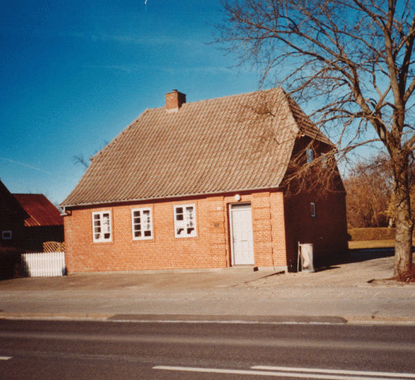
HISTORISK RIDS: BIBLIOTEKETS 4 FASER
Fase 1: oplysnings-bevægelsens bibliotek:
Det moderne folkebibliotek var fra begyndelsen (i 1890’erne) et oplysningsprojekt, hvis sigte var dygtiggørelse og bevidstgørelse af både den enkelte borger og den samlede befolkning, hvilket indebar en vision om et landsdækkende bibliotekssystem med en fælles opgave og fælles standarder.
Folkebiblioteks-bevægelsen skal ses i sammenhæng med datidens strømninger og parlamentarismens indførelse i 1901, der styrkede idéen om, at en oplyst befolkning er en uundværlig forudsætning for et velfungerende demokratisk samfund:
De demokratiske landvindinger kræver oplyste og myndige borgere
Kilde: www.hvadskalvimedbiblioteker.dk

Slide 5

BIBLIOTEKSUDVIKLINGEN 1
Folkebiblioteket
Lige adgang til viden, fælles opgave, fælles standarder
’en oplyst befolkning er en forudsætning for et demokrati’
Parlamentarismen
1900
1950
2000
Samfundsudvikling

Slide 6
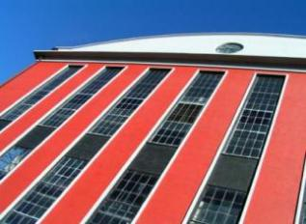
HISTORISK RIDS: BIBLIOTEKETS 4 FASER
Fase 2: industrisamfundets bibliotek:
Konsolidering i forhold til opbygning af samlinger og service
Fælles udgangspunkt for samarbejde med etablering af biblioteksskolen og bibliotekar-uddannelsen i 1918. Bibliotekaren med de rette kundskaber, det rette syn på opgaven samt særlige professionelle kvalifikationer ansås som en betingelse for realiseringen af den oprindelige vision om folkebibliotekets – bogens, kundskabens og oplysningens – udbredelse.
Den første bibliotekslov af 1920 og oprettelsen af Statens bibliotekstilsyn betød standardisering og tjente til at gøre bibliotekerne til det moderne, demokratiske samfunds centrale institution for oplysning, kundskab og dannelse, selvom dannelse ikke figurerede direkte i bibliotekslovens formålsparagraf: At udbrede kundskaber og almindelig oplysning. Dannelsesformålet blev indirekte formuleret i bekendtgørelsen til loven.

Slide 7
Biblioteksudviklingen 2
Statens bibliotekstilsyn
Biblioteksskole
Biblioteker kommunale
Bibliotekslov
Folkebiblioteket
Faglig leder, professionalisering
Konsolidering
Lige adgang til viden, fælles opgave, fælles standarder
Veldefineret kulturelt univers, trykte kilder
Industrialisering
’en oplyst befolkning er en forudsætning for et demokrati’
Modernitet
Parlamentarismen
1900
1950
2000
Samfundsudvikling

Slide 8
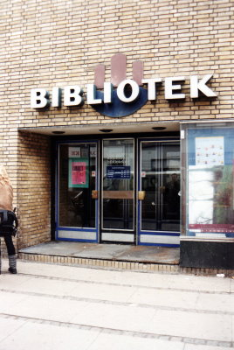
HISTORISK RIDS: BIBLIOTEKETS 4 FASER
Fase 3: velfærdssamfundets bibliotek
Systematisk udbygning af afdelinger og filialer – samt medier: grammofonplader og de første musikbiblioteker.
I 1960’erne var visionen om et landsdækkende, organisk bibliotekssystem virkeliggjort med Statens Bibliotekstilsyn (senere Styrelsen) som motor. I 1960 var der ca. 1500 folkebiblioteker – ca. 1/3 var kommunale, resten var foreningsdrevne
Bibliotekslov af 1964, der gør biblioteker obligatoriske som kommunale institutioner (indebar mange lukninger: godt 500 på 5 år) samt fri låneret.
Professionalisering; krav om faguddannet leder af biblioteket for kommuner med mere end 5000 indbyggere.

Slide 9
Biblioteksudviklingen 3
Statens bibliotekstilsyn
Biblioteksskole
Biblioteker kommunale
Bibliotekslov
Folkebiblioteket
Faglig leder, professionalisering
Konsolidering
Bibliotekernes forandring følger materialernes udvikling
Lige adgang til viden, fælles opgave, fælles standarder
Veldefineret kulturelt univers, trykte kilder
Postmodernitet
Industrialisering
’en oplyst befolkning er en forudsætning for et demokrati’
Modernitet
Parlamentarismen
Velfærdssamfund
1900
1950
2000
Samfundsudvikling

Slide 10
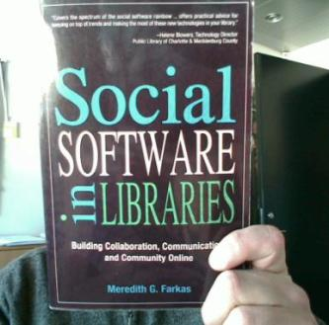
HISTORISK RIDS: BIBLIOTEKETS 4 FASER
Fase 4: informationssamfundets bibliotek:
Fra begyndelsen af 1990’erne sker et skred i biblioteksnormen.
Det kulturelle skifte fra moderne til postmoderne samfund og overgangen fra et veldefineret kulturelt univers baseret på trykte kilder til en kulturel kontekst med decentrale, flydende og foranderlige multimedieressourcer udmøntede sig med Biblioteksloven fra 2000: Lov om biblioteksvirksomhed – eller det hybride bibliotek, dvs. bibliotek med net-udbygning:
”Folkebibliotekernes formål er at fremme oplysning, uddannelse og kulturel aktivitet ved at stille bøger, tidsskrifter, lydbøger og andre egnede materialer til rådighed såsom musikbærende materialer og elektroniske informationsressourcer, herunder Internet og multimedier.”

Slide 11
Hvori består bibliotekernes kritiske relevans for demokratiet? I et lokalt perspektiv? I et nationalt perspektiv?
BIBLIOTEKSUDVIKLINGEN 4
Statens bibliotekstilsyn
?
Biblioteksskole
Biblioteker kommunale
Det hybride bibliotek
Bibliotekslov
Folkebiblioteket
Faglig leder, professionalisering
Konsolidering
Forvirring
Bibliotekernes forandring følger materialernes udvikling
WWW
Gratis det nye sort
Lige adgang til viden, fælles opgave, fælles standarder
Veldefineret kulturelt univers, trykte kilder
Decentral, flydende, digital kultur
Postmodernitet
Industrialisering
?
’en oplyst befolkning er en forudsætning for et demokrati’
Modernitet
Informationssamfund
Parlamentarismen
Velfærdssamfund
1900
1950
2000
Samfundsudvikling

Slide 12
36 mio kan ikke tage fejl!
-eller?
”Det kunne også være nyttigt med en mere præcis viden om, hvad der gør biblioteket attraktivt for de mange mennesker, der kommer uden at benytte de traditionelle tilbud”
(Jens Thorhauge, Folke- og Forskningsbiblioteksstatistik, 2008).
En tredjedel af danskerne bruger ikke bibliotekerne, og dem siger statistikken f.eks. ikke noget om.

Slide 13

”Der bør dog i bibliotekssektoren arbejdes mere systematisk med at tilvejebringe aktuel evidensbaseret viden gennem undersøgelse af brugere, ikke-brugere og forskellige segmenters interesser og behov. Mange af de tilgængelige undersøgelser giver desværre ikke et fuldt og tilfredsstillende billede af målgrupperne.”

Slide 14
DERFOR GIK VI I GANG MED
Fremtidens Biblioteker
Vidensamfundets bibliotek står i en situation, hvor de vilkår, som oprindeligt var med til at bestemme dets rolle og udformning er ændret.
Megatrends som globalisering, digitalisering, individualisering og fremvækst af viden-økonomi ændrer rammebetingelserne for bibliotekerne.
Indikatorer på denne voksende inkongruens ses bl.a. i kraft af:
At de biblioteksansatte slås med deres faglige identitet
At kommunerne overvejer sammenlægning af bibliotek og bredere borgerserviceopgaver
At læringsinstitutionerne lader andre overtage informationsforsyningen
At 1/3 af borgerne aldrig går på biblioteket

Slide 15
Samarbejdet og det fælles output
Danmarks Biblioteksforening, Danmarks Forskningsbiblioteksforening, Kommunernes Skolebiblioteksforening og Bibliotekschefforeningen har taget dette initiativ til at samle biblioteksverdenen på tværs i en tænketank. De udgør pt. en styregruppe.
Vi vil på denne vis skabe forudsætningen for at skabe en samlet modelbeskrivelse af hvad fremtidens bibliotek er og indeholder, hvordan det ser ud, hvilke services der tilbydes og hvilke forventninger der er hos brugeren.

Slide 16
Fase 1 (jan – okt. 2012)
Der nedsættes en tænketank, som skaber eget kommissorium ud fra denne projektbeskrivelse.
På første møde i maj tages stilling til metodiske spørgsmål, eksterne konsulentsamarbejder, ambitionen af bl.a. etnologisk undersøgelse og til finansiering.
Budgettet revideres og tidsplan. En fremtidig deltagerpris fastlægges.
Samarbejde med styrelsen om deres projekt i samarbejde med Realdania)
Ansættelse af projektleder, der referer til styregruppen. Danmarks Biblioteksforening organiserer og administrerer projektet.

Slide 17
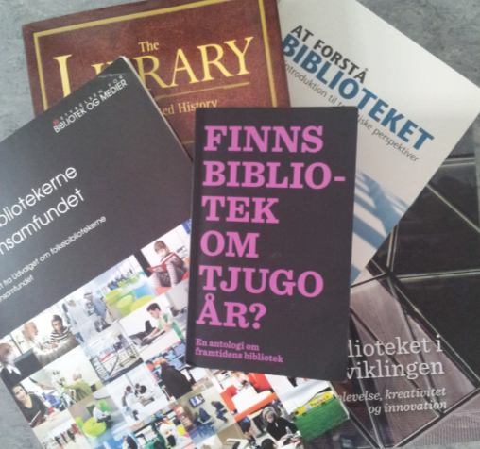

Slide 18
Der skabes et vidensgrundlag om gennemførte undersøgelser og projekter i forhold til beskrivelsen.
Tænketanken planlægger en række Surveys:
-Kvalitative undersøgelse
-Opinionsundersøgelse
-Kvantitative undersøgelser
Forskningsbiblioteksforeningen iværksætter allerede nu en række interne undersøgelser inden for fag, forsknings og uddannelsesbibliotekerne, som bidrager til tænketankens samlede billede af bibliotekerne. Disse forskellige undersøgelser vi blive forelagt løbende på tænketankens stormøder.

Slide 19
Fremtidens Biblioteker
I projektet skabes et matrix af grupper der beskæftiger sig med
Rummet (i samarbejde med Kulturstyrelsen/Realdania?)
Medier, services og viden
Brugeren
Sat over for
Folkebiblioteket
Skolebiblioteket
Fag- og forskningsbiblioteket
Første fase afsluttes med en igangsætningskonference, hvor der endnu kan tilsluttes sig nye deltager til projektet.

Slide 20
 | Folkebiblioteket | Skolebiblioteket | Fag- og forsknings-biblioteket
Rummet (Kulturstyrelsen/ Realdania)
Medier, services og viden
Brugeren
Fremtidens Biblioteker

Slide 21
Fase 2 (Nov 2012-juni 2013)
Der gennemføres en række undersøgelser, byggende på forskellige etnologiske og kvalitative og kvantitative metoder.
Tænketanken planlægger workshops og undergrupper, samt planlægger formidling og opbygning af webværktøjer og publikation.

Slide 22
Fase 3 (juni-november 2013)
Projektet afsluttes med at tænketanken evaluerer sine resultater og skaber en afslutningskonference.
Resultaterne vil blive formidlet i temapublikationer.
Der vil blive udviklet et webredskab til modelbeskrivelse af fremtidens bibliotek i forskellig kontekst.
Der skabes en række temasites fra arbejdsgrupperne

Slide 23
REVIDERET BUDGETUDKAST april 2012 | Udgift
 | 2012 | 2013
Løn
Projektledelse | 350.000 | 350.000
Tænketank | 425.000 | 425.000
Administration og koordination | 30.000 | 30.000
Materialer
Web | 25.000 | 50.000
Pjecer | 10.000 | 10.000
Publikation |  | 100.000
Konferencer og workshops
to konferencer (en hvert år) | 100.000 | 100.000
6 Workshops (3 hvert år) | 120.000 | 120.000
Surveys
Kvalitative undersøgelser
Opinionsundersøgelse | 80.000 | 160.000
Kvantitative undersøgelser | 50.000 | 50.000
Konsulent
I alt projekt | 1.190.000 | 1.395.000
 | Indtægt
 | 2012 | 2013
Finansiering
34 Folkebiblioteker pr. stk 25.000 | 425.000 | 425.000
? Fag- og forskningsbiblioteker pr. stk ? | ? | ?
? Skolebiblioteker pr. stk. ? | ? | ?
Kommercielle parter mellem 50.000 - 100.000 | 100.000 | 100.000
Danmarks Biblioteksforening | 190.000 | 150.000
Forskningsbiblioteksforening | 25.000 | 25.000
Kommunernes Skolebiblioteksforening | ? | ?
Bibliotekschefforeningen | 25.000 | 25.000
Forskningsbibliotekernes Chefkollegium | ? | ?
Kapitaliseret "arbejdskraft" | 425.000 | 425.000
Egen finansiering i alt | 1.190.000 | 1.150.000

Slide 24
Organisering
Styregruppe:
Danmarks Forskningsbiblioteksforening, Kommunernes Skolebiblioteksforening, Bibliotekschefforeningen og Danmarks Biblioteksforening som administrerer projektet.
Projektlederen refererer til styregruppen
Koordinationsgruppe:
På møde i april 2012 nedsættes en arbejdende koordinationsgruppe med repræsentanter for alle sektorer.
Arbejdsgrupper
Nedsættes efter behov – vi finder på nogle sidst på dagen

Slide 25
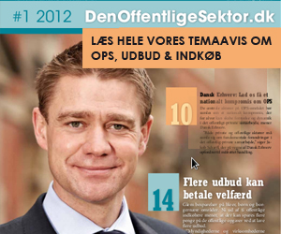


Produktet

Slide 26
10.00 - 10.30
Rammerne for Tænketanken
Direktøren for DB Michel Steen-Hansen fortæller om rammerne for projektet.
Der lægger op til diskussion af projekts videre forløb.
Mål
– skal vi fokusere på undersøgelse og beskrivelse eller skal tænketanken også være dagsordensskabende?
Organisering
- Skal styregruppen udvides? Skal der skabes flere arbejdsgrupper? Skal der ansætte fast konsulent eller skal vi i forløbet tilknytte en projektleder udefra?
Budget
- finansieringsbehov og udgiftstilpasning.

Slide 27
10.45.-11.15
Gennemslagskraft i Tænketanken
Nick Allentoft stifter af denoffentligesektor.dk. Kommer med sig bud på bibliotekerne er centralnerven i et moderne og velfungerende demokrati, men indflydelse og position svarer ikke altid til den betydning, som biblioteket har. Hvordan kan bibliotekerne gennem tænketanken få gennemslagskraft og skabe en ny offensiv dagsorden og placere det moderne biblioteket centralt i den offentlige debat.
www.denoffentligesektor.dk

Slide 28
11.15-12.15
Indholdet i Tænketanken
Oplæg fra sektorerne...
Det digitale forskningsbibliotek toner frem i horisonten.
Ved Michael Cotta-Schønberg, formand for Forskningsbiblioteksforeningen
Dino og Digi – Skolebiblioteket som pædagogisk inkluderende funktion
Ved Gitte Frausing Kommunernes Skolebiblioteksforening
Folkebiblioteket i det modene demokrati
Ved Britta Bitsch Bibliotekschefforeningen
Modelprogram for fremtidens biblioteksbyggeri
Ved Jonna Holmgaard om Kulturstyrelsen og RealDanias Modelprogram for fremtidens biblioteksbyggeri

Slide 29
12.15-13.00
Frokost

Slide 30
13.00-13.15
Biblioteker og biblioteksbrug i tal
Michael Moos-Bjerre giver et vue over aktuel statistik, dokumentation og undersøgelser (af biblioteker og biblioteksbrug anno 2012)
www.moos-bjerre.dk

Slide 31
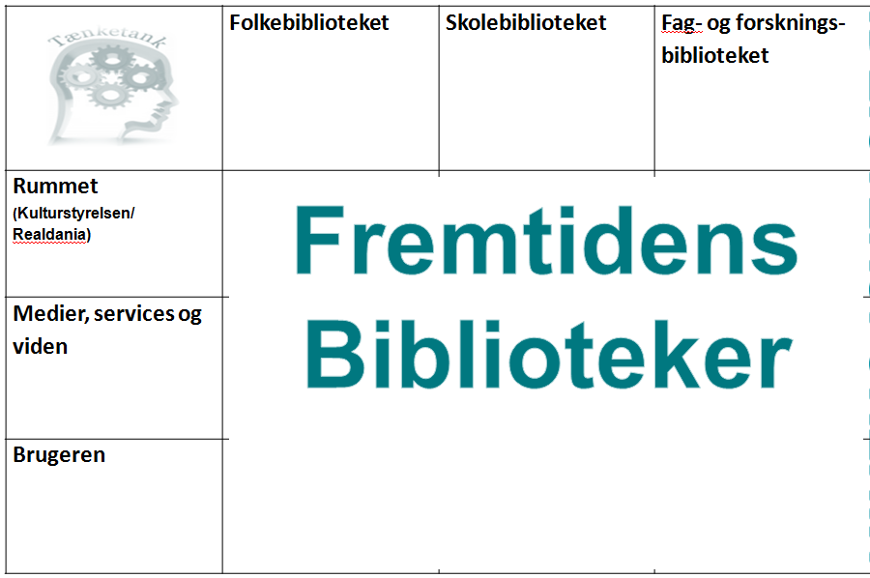
13.15-14.15
Gruppearbejde
Oplæg til workshops
Hvilke emner skal der være fokus på?
Hvilke arbejdsgrupper skal der nedsættes?
Hvad skal der til?
Hvordan sætter vi fremtidens bibliotek på den politiske dagsorden?

Slide 32
I tænketankens udgangspunkt havde vi fokus på:
Kvalitative undersøgelse?
Opinionsundersøgelse?
Kvantitative undersøgelser?
?
Der skal skabes klarhed over undersøgelsens scope og optik.
Scope definerer ”hvem”.
Hvad er det for et udsnit af befolkningen, undersøgelsen vil kigge nærmere på?
Optikken definerer, hvilke nøglespørgsmål, undersøgelsen ønsker at belyse – hvordan er undersøgelsens nysgerrighed formuleret?

Slide 33
LEX - offentlig kvalitet?
- offentlig kvalitet ud fra hhv. borgernes/brugernes, politikernes og de fag-professionelles perspektiv::
Hvordan er ”borgernes” forestillinger
& praksis i relation til oplysning,
(ud)dannelse & kulturel aktivitet anno 2022?
Hvordan ser de nationale og lokale politiske aktører de konkrete effekter bibliotekerne skal medvirke til at skabe?
Hvilken værdi oplever brugerne, at biblioteket tilvejebringer?
Hvilke muligheder rummer bibliotekernes kernekompetencer for at imødekomme ”borgenes” behov og øge den oplevede kvalitet?
Hvad er høj biblioteketskvalitet?
Hvordan bør biblioteket prioriteres i henhold til de opgaver, det løser?
Hvordan er borgernes
forestillinger &
praksis i relation til oplysning,
kultur
& uddannelse anno 2022?
Politisk kvalitet
6. Hvordan bør bibliotekets
prioriteres i henhold til de
opgaver, det løser?
5. Hvad er høj
biblioteketskvalitet?
2. Hvordan ser de nationale og lokale politiske aktører de konkrete effekter bibliotekerne skal medvirke til at skabe?
Professionel
kvalitet
4. Hvilke muligheder skaber bibliotekernes kerne-kompetencer for at imødekomme
”borgenes” behov og øge den oplevede kvalitet?
Borgernes – Brugernes
oplevede kvalitet
3. Hvilken værdi oplever brugerne,
at biblioteket tilvejebringer?

Slide 34
Hvad skal der til for at skabe…
Rammefortællingen om fremtidens bibliotek i et 20-årigt perspektiv
Beskriv:
De mest centrale spørgsmål til fremtidens bibliotek?
Hvordan besvares disse spørgsmål?
Hvilke metoder og undersøgelser skal vi iværksætte?
Hvilke arbejdsgrupper skal nedsættes?
Der nedsættes løbende arbejdsgrupper efter behov.
Projektlederen koordinerer arbejdet mellem arbejdsgrupperne.

Slide 35
14.15-14.45
Vi samler op på input til det videre arbejde

Slide 36
Produktet

Slide 37
14.45-15.15
VEJEN FREM
Der lægges op til hvordan arbejdet organiseres, samt tages stilling til de rammerne for tænketanken.
Styregruppen har ansvaret for at vedtagelserne bliver udført samt at indkalde til næste møde i tænketanken.

Slide 38
REVIDERET BUDGETUDKAST april 2012 | Udgift
 | 2012 | 2013
Løn
Projektledelse | 350.000 | 350.000
Tænketank | 425.000 | 425.000
Administration og koordination | 30.000 | 30.000
Materialer
Web | 25.000 | 50.000
Pjecer | 10.000 | 10.000
Publikation |  | 100.000
Konferencer og workshops
to konferencer (en hvert år) | 100.000 | 100.000
6 Workshops (3 hvert år) | 120.000 | 120.000
Surveys
Kvalitative undersøgelser
Opinionsundersøgelse | 80.000 | 160.000
Kvantitative undersøgelser | 50.000 | 50.000
Konsulent
I alt projekt | 1.190.000 | 1.395.000
 | Indtægt
 | 2012 | 2013
Finansiering
34 Folkebiblioteker pr. stk 25.000 | 425.000 | 425.000
? Fag- og forskningsbiblioteker pr. stk ? | ? | ?
? Skolebiblioteker pr. stk. ? | ? | ?
Kommercielle parter mellem 50.000 - 100.000 | 100.000 | 100.000
Danmarks Biblioteksforening | 190.000 | 150.000
Forskningsbiblioteksforening | 25.000 | 25.000
Kommunernes Skolebiblioteksforening | ? | ?
Bibliotekschefforeningen | 25.000 | 25.000
Forskningsbibliotekernes Chefkollegium | ? | ?
Kapitaliseret "arbejdskraft" | 425.000 | 425.000
Egen finansiering i alt | 1.190.000 | 1.150.000

Slide 39
Organisering
Styregruppe:
Danmarks Forskningsbiblioteksforening, Kommunernes Skolebiblioteksforening, Bibliotekschefforeningen og Danmarks Biblioteksforening som administrerer projektet.
Projektlederen refererer til styregruppen
Koordinationsgruppe:
April 2012 nedsættes en arbejdende koordinationsgruppe med repræsentanter for alle sektorer.
Arbejdsgrupper
  Programgruppe til konference, workshops, debatmøde?
  Redaktionsgruppe til antologi, temaavis, bog…?

Slide 40

Følg Tænketanken på
fremtidensbiblioteker.blogspot.com/
Michel Steen-Hansen
msh@db.dk
db.dk
biblioteksdebat.blogspot.com/

Slide 42
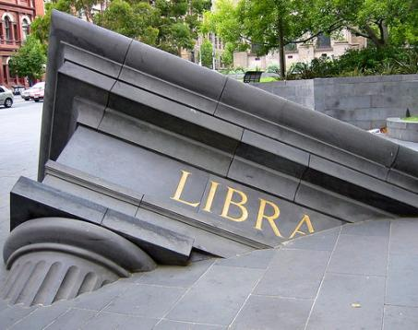
Udgangspunkt
Tidligere var det folkebiblioteket opgave at konditionere det enkelte menneske til modernitetens vilkår. Det vil sige: Skærpe dømmekraften og give det enkelte menneske myndighed gennem (bogens) kundskab, oplysning og dannelse.
Citat Henrik Jochumsen IVA

Slide 43
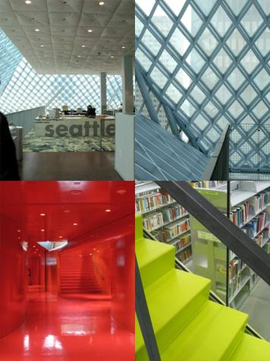
Udgangspunkt
I dag er det folkebibliotekets opgave at konditionere det enkelte menneske til senmodernitetens vilkår. Det vil sige: Give det enkelte menneske mulighed for at kunne agere og skabe sin identitet i forhold til bl.a. globaliseringen, aftraditio-naliseringen, IT-udviklingen og det multikulturelle samfund, gennem oplevelse, læring og møder på tværs af kulturer, etnicitet og generationer.

Slide 44


SAMLET OVERBLIK OVER BIBLIOTEKS STATISTIK
Samlet set kan biblioteksstatistikken skitseres som en beskrivelse af relationen mellem befolkningen og biblioteket, for så vidt angår de nedenfor oplistede parametre:
Socioøkonomiske
variable
Holdnings-
segmenter
Besøgsfrekvens
Befolkningen
Udlånstal
Biblioteket
Besøgstal
Omfang af materialer,
kurser & kulturtilbud
Aktive lånere
Bibliotekskommuner
Kommunale
befolkningstal
Besøg på websites
Projekter & services

